Slide 1
小人國戶外教育
小人國主題樂園之旅—感謝老天爺給面子，讓我們能在風和日麗、微風徐徐的好天氣下，讓大家能夠在小人國裡盡情的玩樂， 度過一個快樂又難忘的一天， 並且留下一個深刻又美好的回憶。
Notes:
將這些範例圖片取代為可愛的自訂圖片。做法相當簡單：選取範例圖片並加以刪除，接著按一下框架內插入圖片的圖示，並找出所要顯示的圖片。

Slide 2
集合準備出發囉~
同學們開心地你一言我一語，大家都迫不及待的想趕快前往目的地。
Notes:
將這些範例圖片取代為可愛的自訂圖片。做法相當簡單：選取範例圖片並加以刪除，接著按一下框架內插入圖片的圖示，並找出所要顯示的圖片。

Slide 3
小人國主題樂園我來了！
等不及要盡情的玩樂，歡樂一整天，並且欣賞全亞州第一座以微縮世界的各國迷你建築模型呀！
Notes:
將這些範例圖片取代為可愛的自訂圖片。做法相當簡單：選取範例圖片並加以刪除，接著按一下框架內插入圖片的圖示，並找出所要顯示的圖片。

Slide 4
嘟嘟嘟…遊園火車發動!
以搭遊園小火車的方式前往遊樂園真特別！沿途還能欣賞風景真是愜意呀~
Notes:
將這些範例圖片取代為可愛的自訂圖片。做法相當簡單：選取範例圖片並加以刪除，接著按一下框架內插入圖片的圖示，並找出所要顯示的圖片。

Slide 5
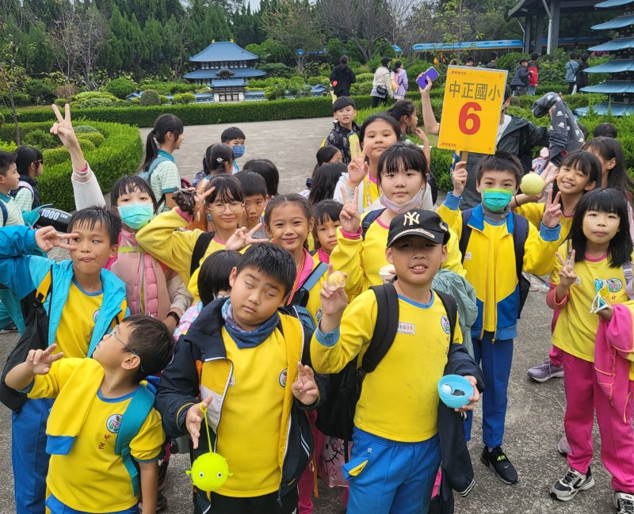
暢遊歐洲室內樂園＆迷你世界真好玩！
遊樂園裡童話般的音樂旋轉木馬、恐怖刺激的狂飄幽浮和雲霄飛車，以及好玩又有趣的碰碰車等多項室內遊戲設施，與迷你世界裡生動精緻的迷你歐洲和亞州等微型建築，令人大開眼界，意猶未盡。
Notes:
將這些範例圖片取代為可愛的自訂圖片。做法相當簡單：選取範例圖片並加以刪除，接著按一下框架內插入圖片的圖示，並找出所要顯示的圖片。

Slide 6
下次再見了！小人國~
歡樂的時光總是過得特別的快，一下子就到了該向小人國說再見的時間，大家帶著依依不捨的心情坐上瀏覽車準備回學校了。今天不但玩得很開心，也獲得許多課本以外的知識，尤其是栩栩如生的迷你微縮建築模型，讓人彷彿身歷其境不用出國就能環遊世界，這因該也是校外教學的目的與涵義吧！今天開心的時光，相信也已經在大家心中留下了美好且難忘的回憶！

